Slide 1

Lesweek 3.3.donderdag
Aftrap project 3

Slide 2
Dagdoelen
Adempauze
Kick-off project 3

Slide 3
Indeling
Ochtend
Recap “klassieke” ML
Bespreken Regression practicum
Intro project 3
Middag
Facultatief: voorbeelden best practices (modules, logging, testing, …)
Start project 3

Slide 4

Decision trees?
Random forests?
K-means clustering?

Slide 5
Bespreken practicum Regressie

Slide 6
Introductie Project 3

Slide 7
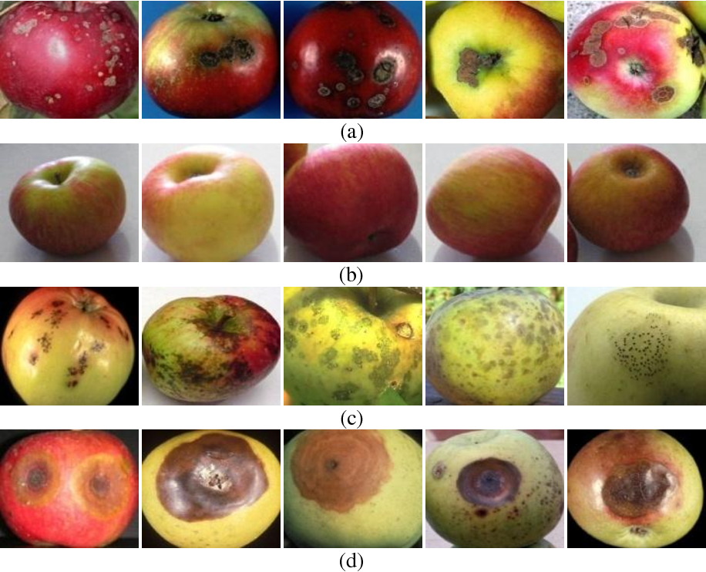
Classificatie (supervised, labeled data)

Slide 8
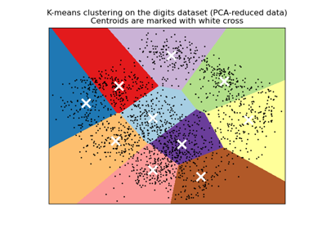
Clusteren (unsupervised, unlabeled data)

Slide 9
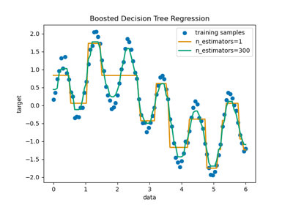
Regressie

Slide 10
Mens: bepaalt model
Machine: fit data met model

Slide 11
Mogelijke modellen
Lineaire verbanden
Een simpel huizenprijsmodel
Polynomiale verbanden
Massatoename groei
Periodieke verbanden
De invloed van seizoenen
Exponentiele verbanden
De groei van bacteriën
Stochastische verbanden*
De verdeling van lengtes

